Slide 1
QUALIDADE COMO PRINCÍPIO ORIENTADOR DE UM SISTEMA DE SAÚDE EFICIENTE
Helidea Lima
Diretora Qualidade Assistencial
Rede D’Or

Slide 2
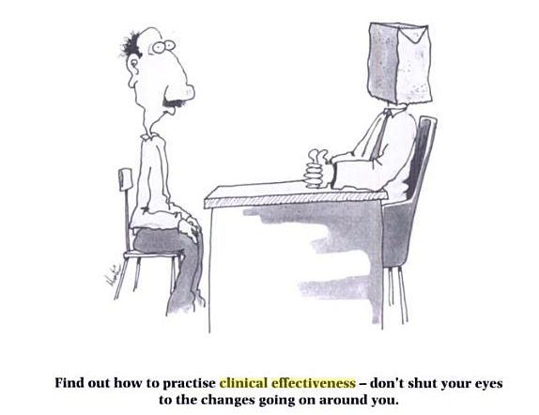
“No futuro, as organizações bem geridas serão aqueles em que o controle financeiro, o desempenho do serviço, e qualidade clínica estão totalmente integradas em todos os níveis.”
Gabriel Scally, Liam Donaldson J.

Slide 3
2001
Crossing the Quality Chasm
Problemas de qualidade geralmente ocorrem não porque falta conhecimento, esforços ou boa vontade para os cuidados de saúde, mas devido a deficiências fundamentais nas formas como o cuidado é organizado!

Slide 4
2001
Crossing the Quality Chasm
Problemas de qualidade geralmente ocorrem não porque falta conhecimento, esforços ou boa vontade para os cuidados de saúde, mas devido a deficiências fundamentais nas formas como o cuidado é organizado!
BETTER RESOURCE MANAGEMENT

Slide 5
Dimensões da Qualidade
Segurança | Ausência de lesões devido à assistência à saúde que supostamente deve ser benéfica
Efetividade | Prestação de serviços baseados no conhecimento científico a todos os que podem beneficiar-se destes, e evitar prestar serviços àqueles que provavelmente não se beneficiarão
Atenção Centrada no Paciente | Envolve respeitar o paciente, considerando suas preferenciais individuais, necessidades e valores, assegurando que a tomada de decisão clínica se guiará por tais valores
Oportunidade/ Acesso | Redução de esperas e atrasos, às vezes prejudiciais, tanto para os que recebem como para os que prestam a assistência à saúde
Eficiência | Prevenção do desperdício de equipamentos, suprimentos, ideias e energias
Equidade | Prestação de serviços que não variam a qualidade segundo as características pessoais, tais como gênero, etnia, localização geográfica e status socioeconômico

Slide 6
Mudanças de Modelo de Saúde
Modelo de organização do sistema de saúde
Modelo de atenção
à saúde
Condições Agudas
e Crônicas
Redes de Atenção
à Saúde
AGREGAR VALOR
AO CIDADÃO
Modelo de gestão
do sistema de saúde
Governança
Clínica

Slide 7
Efetividade da intervenção clínica
Transparência
Auditoria Clínica
GOVERNANÇA
CLÍNICA
Pesquisa
Clínica e Desenvolvimento
Gestão dos Riscos e Eventos adversos
Educação e treinamento dos profissionais

Slide 8
JCI Quality Management & Patient Safety: House of Quality
Fonte: Institute of Medicine, 2001. Citado em “House of Quality”:
A Blueprint For Quality - Joint Commission International

Slide 9
Value-Based Health Care (VBHC)
Porter, M. E.; Teisberg, E. O. Repensando a Saúde –
Estratégias para Melhorar a Qualidade e Reduzir os Custos, 2007.
Resultados em saúde que importam para os pacientes
Desfecho
+
Experiência do Paciente
= -------------------
= ------------------
Custo para atingir
estes resultados
Custo Direto +
Custo Indireto
VALOR
“É um sistema de saúde que entrega os melhores resultados possíveis aos pacientes com o mais baixo custo possível”.
ICHOM
International Consortium for Health Outcomes Measurements, 2017

Slide 10
Princípios de Saúde Baseada em Valor
Organizar o atendimento em torno das condições médicas;
Medir resultados e custos para cada paciente;
Alinhar modelos de reembolso que recompensem os melhores resultados e a eficiência no atendimento;
Integrar os sistemas com prestação de cuidados regionais organizados em torno da correspondência entre o provedor, o tratamento e o ambiente corretos;
Utilizar centros nacionais de excelência que atendam pacientes extremamente complexos;
Implementar um sistema de tecnologia da informação projetado para apoiar os principais elementos da agenda de Valor.
Porter M, Teisberg E. Repensando a Saúde: estratégias para melhorar
a qualidade de vida e reduzir custos. Porto Alegre. Bookman, 2007

Slide 11
Desfecho
O desfecho clínico consiste em resultados da assistência.
Eles podem ser desejados ou indesejados, definitivos ou intermediários. De toda forma, mostram o impacto da doença na vida do paciente.
Seu objetivo principal deve ser sempre entregar valor.
São exemplos de desfechos clínicos: mortalidade, sobrevida, complicações, eventos adversos, resposta clínica, qualidade de vida, capacidade funcional, cicatrização, amputação, resolução dos sintomas, melhora da dor, alta hospitalar, melhora, etc.

Slide 12
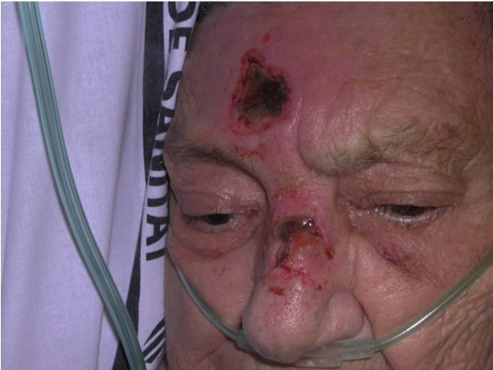
Isso gera Valor?
Queda em ambiente hospitalar
Lesão por pressão

Slide 13
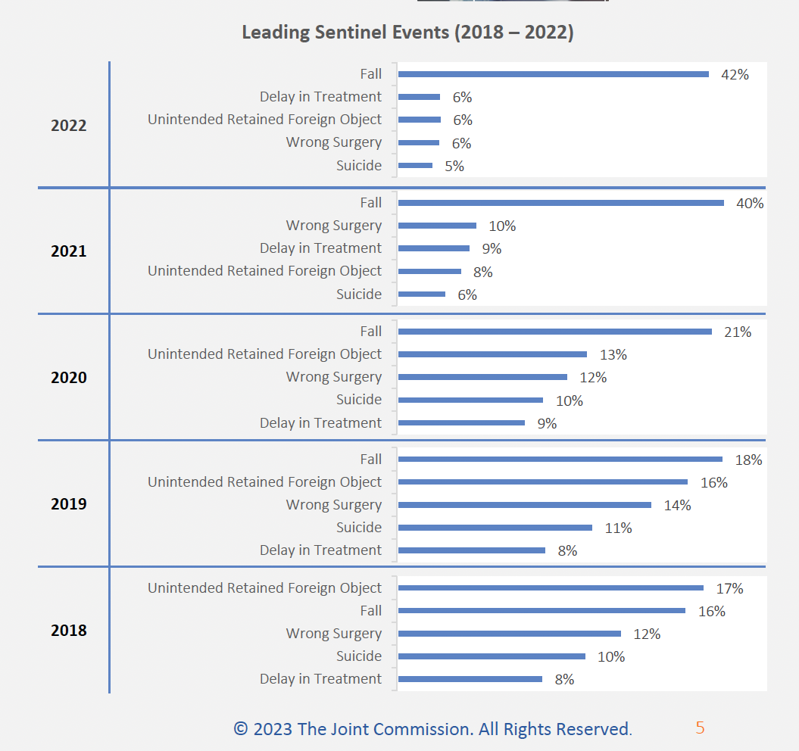
Isso gera Valor?
http://www.jointcommission.org/Sentinel_Event_Policy_and_Procedures/, acessado em 22/11/22

Slide 14
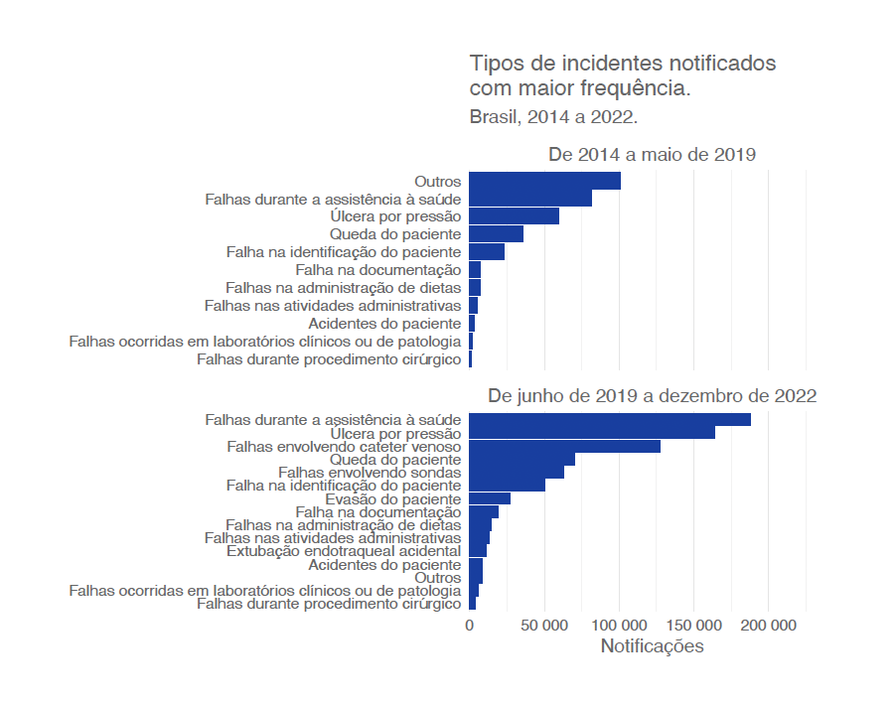
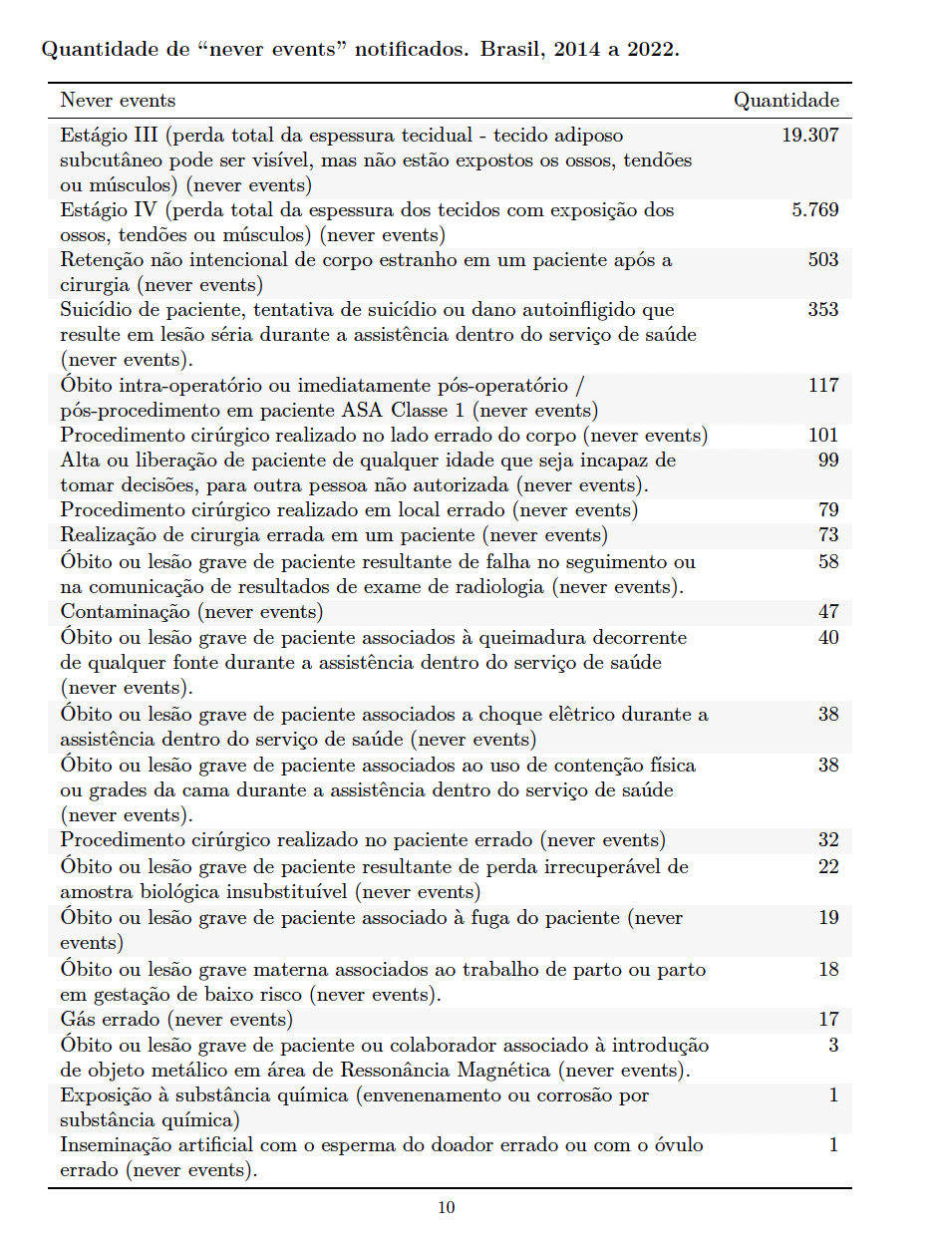
Isso gera Valor?
Boletim Segurança do Paciente e Qualidade em Serviços de Saúde nº 29:
Incidentes Relacionados à Assistência à Saúde – 2014 a 2022

Slide 15
Evidências
Revisão de 30.121 prontuários
51 hospitais no estado de Nova York
Incidência de Eventos Adversos: 3,7% dos casos
Incapacidade temporal: 70%
13,6% desses eventos levaram o paciente ao óbito

Slide 16
Evidências
Revisão de 25 estudos realizados em 27 países em seis continentes, todos utilizando o “Método Harvard” de detecção Eventos Adversos (EAs).
10% dos pacientes foram afetados por pelo menos um Evento Adverso.
7,3% dos Eventos Adversos foram fatais.
Entre 34,3 e 83% dos EAs foram considerados evitáveis.
Os três tipos mais comuns de EAs foram: cirúrgicos, relacionados a medicação ou relacionados a infecções.
Fonte: Schwendimann et al. BMC Health Services Research (2018) 18:521

Slide 17
Evidências
Em uma amostra aleatória de 2.809 internações, identificamos pelo menos um evento adverso em 23,6%.
Entre 978 eventos adversos, 222 (22,7%) foram considerados evitáveis ​​e 316 (32,3%) tiveram um nível grave.
Um evento adverso evitável ocorreu em 191 (6,8%) de todas as internações.
Os eventos adversos a medicamentos foram os eventos adversos mais comuns (representando 39,0% de todos os eventos), seguidos por eventos cirúrgicos ou outros procedimentos (30,4%), eventos relacionados ao paciente (definidos como eventos associados aos cuidados de enfermagem, incluindo quedas e pressão úlceras) (15,0%) e infecções relacionadas à assistência à saúde (11,9%).

Slide 18
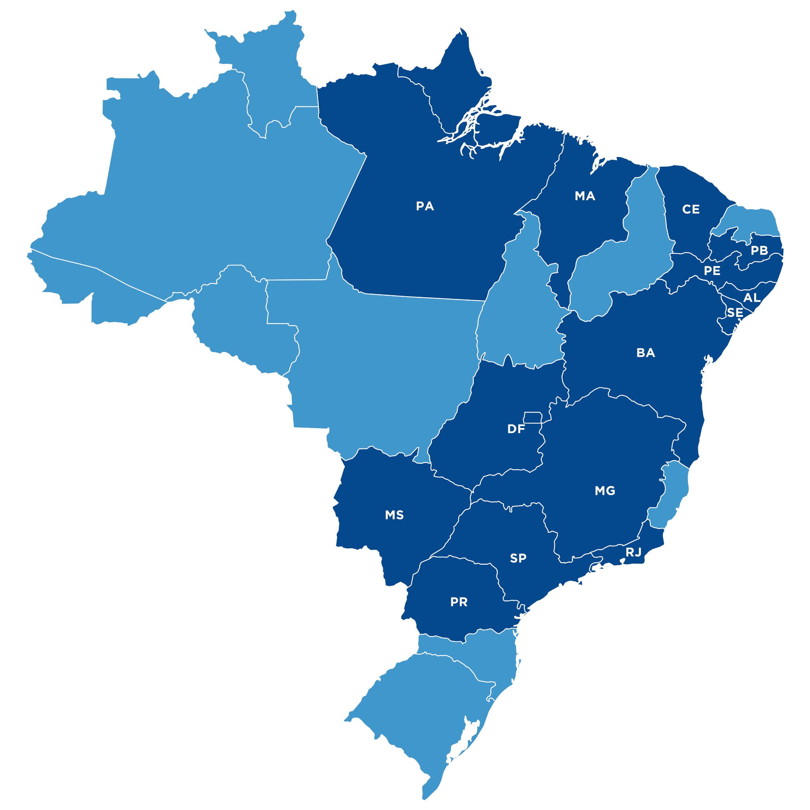
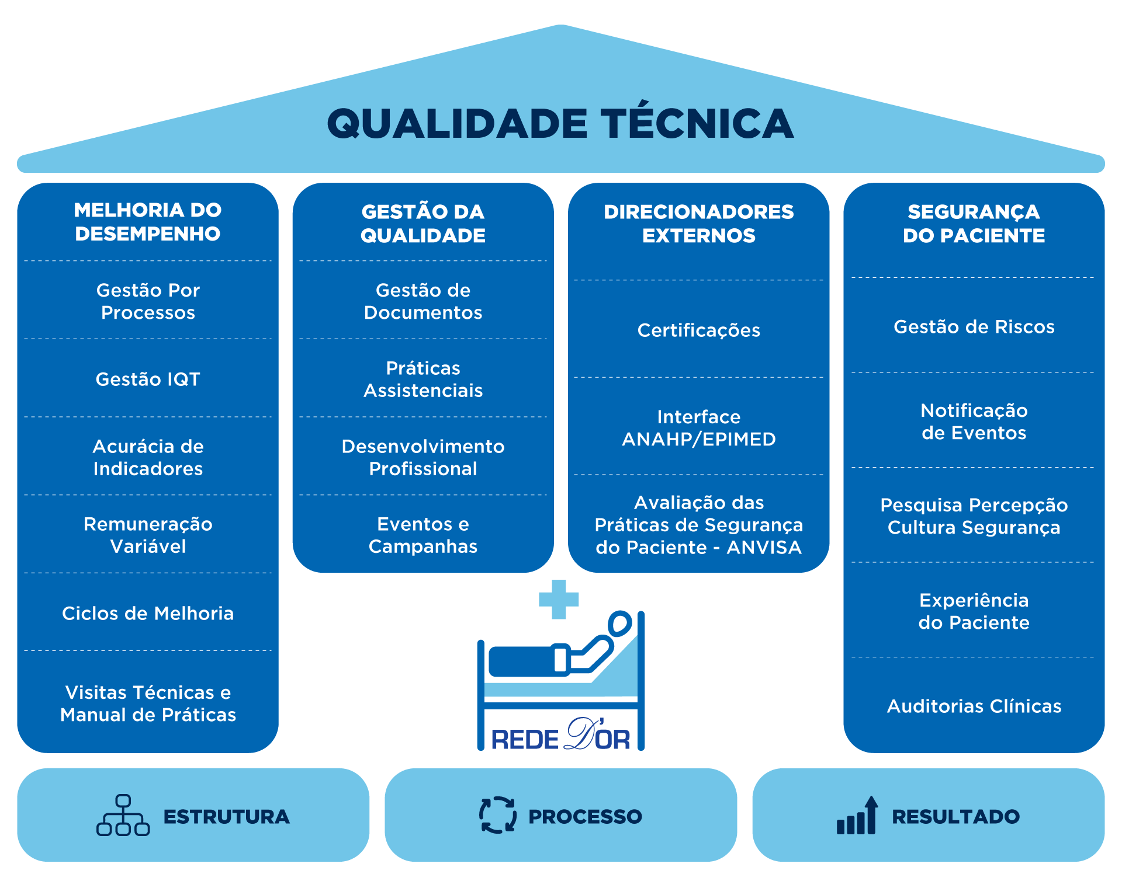
A Rede D’Or
89%
Hospitais da Rede D’Or
são Acreditados
com excelência
(ONA 3 ou Internacional)
31%
dos Hospitais acreditados
pela JCI no Brasil são Hospitais da Rede D’Or
Rede D’Or
70 Hospitais (+3 sob gestão)
12 Estado + DF
71,5 mil colaboradores
87 mil médicos credenciados
Fonte: Qualidade Corporativa Rede D’Or, dez/2022
Baseado em “House of Quality”: A Blueprint For Quality - Joint Commission International

Slide 19
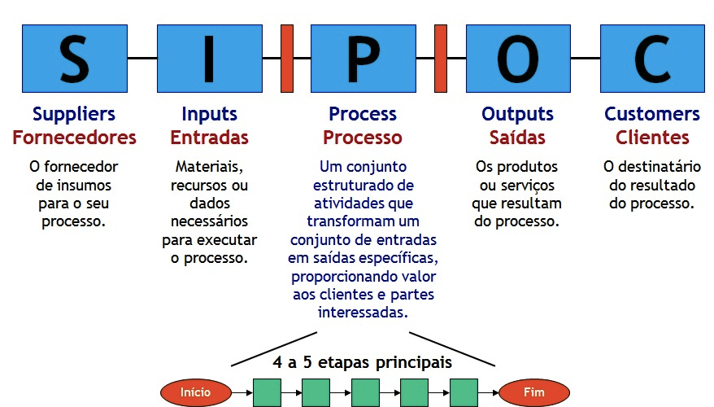
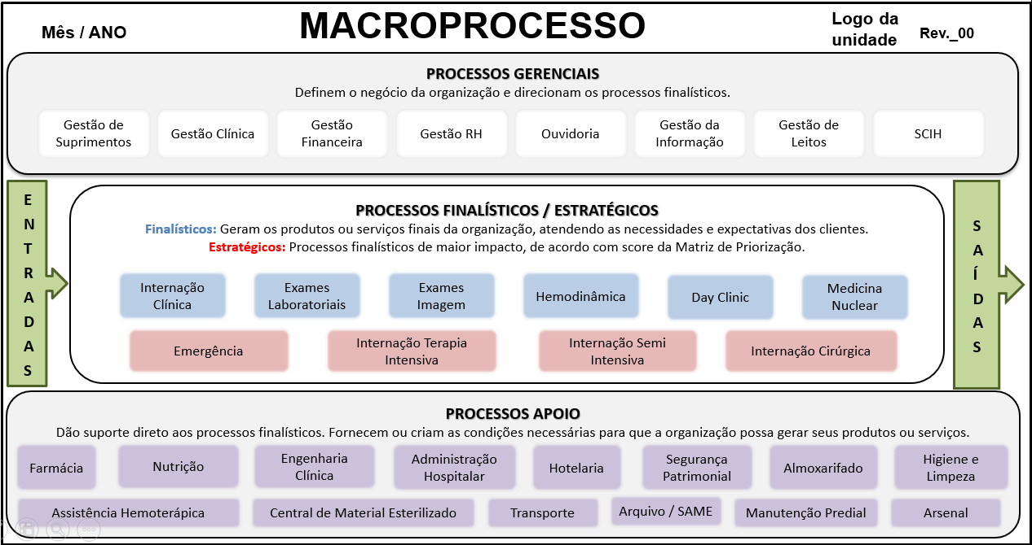
A Rede D’Or
Unidades de Negócio
Contratualizações
Indicadores
Ciclos de Melhoria

Slide 20
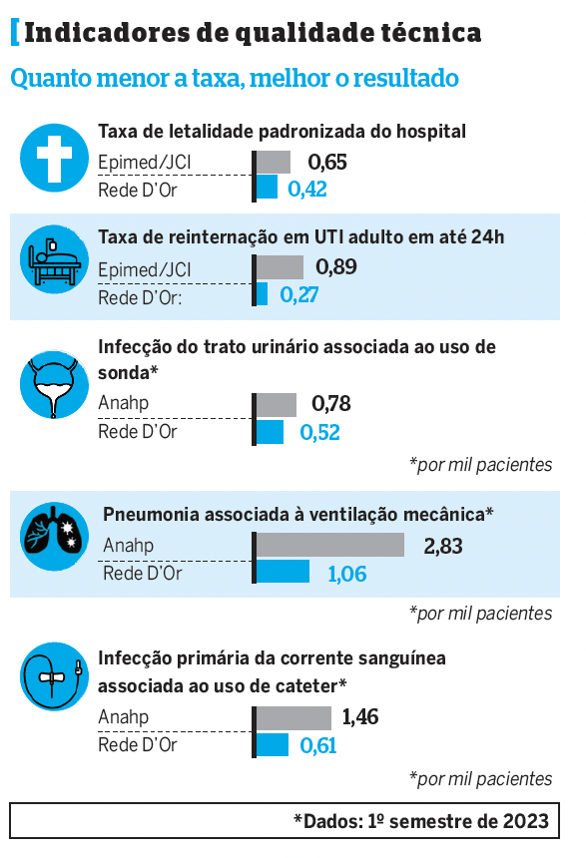
A Rede D’Or

Slide 21
Obrigada!
Helidéa Lima
helidea.lima@rededor.com.br

